Slide 1
تنظیم و پردازش داده‌های پژوهشی

Slide 3
فهرست
مقدمه و تعاریف اولیه
ورود داده‌ها در SPSS
تعریف داده گسسته
داده های اسمی
داده های ترتیبی
تعریف داده پیوسته
طبقه بندی داده های پیوسته و رسم جدول فراوانی
رسم نمودار در داده های پیوسته
آماره های توصیفی در داده های پیوسته
آمار استنباطی

Slide 4
تعریفی از آمار
آمار به عنوان پايه يك روش و راه موثر در بررسی مسائل موجود، در بسیاری از زمينه‌هاي علمي از جمله جامعه شناسي، کشاورزی، فيزيك و... به‌ كار گرفته مي‌شود. در دانش امروزي، معمولا سعی مي‌شود كه اطلاعات موجود در يك زمينه خاص، در قالب اعداد نمایش داده شود تا به هنگام تجزیه و تحلیل اطلاعات، فهم بهتری از پدیده مورد مطالعه به‌ دست آمده و امکان مقایسه فراهم گردد.
در يك جمله آمار مجموعه‌اي از روشهای جمع آوری، تهيه وتنظیم و تجزیه و تحلیل اطلاعات است كه براي كسب يك يا چند نتیجه به خدمت گرفته مي‌شود.

Slide 5
تعریفی از آمار
روشهای آماری دارای دو وظیفه مهم هستند:
1- به پژوهشگر در طبقه بندی، خلاصه کردن، توصیف و تفسیر و برقراری ارتباط از طریق اطلاعات جمع آوری شده کمک می‌کند.
2- به پژوهشگران امکان می‌دهد که با استفاده از اطلاعات جمع آوری شده از نمونه کوچکی از آزمودنی‌ها ویژگی‌های جامعه‌ای را که نمونه از آن انتخاب شده است برآورد یا استنباط کنند.

Slide 6
انواع روش‌های آماری
انواع روشهای آماری برای وظایف اول و دوم:
آمار توصیفی: مجموعه روش‌هایی است که به خلاصه کردن، طبقه بندی، توصیف و تفسیر داده ها می پردازد.
آمار استنباطی: مجموعه روش‌هایی است که معمولا ً برای بیان رابطه بین دو یا چند متغیر و تعمیم ویژگیهای نمونه آماری به جامعه آماری به کار برده می شوند.

Slide 7
تعاریف
براي اينكه نتايج مناسب و مطلوب از اطلاعات كه در آمارگيري‌ها جمع آوري مي‌كنيم، به‌ دست آيد بايد:
- اعداد نماينده واقعي مشاهدات بوده و غيرواقع يا غلط نباشند
- به نحو مفيدي تهيه و تنظيم شوند
- به نحو صحيح تجزيه و تحليل گردند
- قابل نتيجه گيري صحيح باشند

Slide 8
آمار توصیفی
به طور كلي، روش‌هايي را كه به وسيله آنها مي‌توان اطلاعات جمع‌ آوري شده را تنظيم كرده و خلاصه نمود، آمار توصيفي مي‌ناميم و در يك كلام آمار توصيفي عبارت از مجموعه روشهايي است كه پردازش داده‌ها را فراهم مي‌سازد. اطلاع از اصطلاحات زير در آمار ضروري است.
آمار توصیفی:

Slide 9
آمار توصیفی
دلایل مطالعه آمار:
کاربرد روزانه
حل مسائل
پژوهش نظریه ایی
کاربرد پژوهش و درک و فهم آن

Slide 10
تعاریف
جامعه آماری
مجموعه افراد يا اشيايي را كه مي‌خواهيم يك يا چند خصوصيت مشترك آنها را مورد بررسی قرار دهيم، جمعيت يا جمعيت آماري مي‌ناميم.
نمونه
قسمتي از جمعيت را كه طبق قاعده و ضوابط خاصي، براي مطالعه خصوصيتي از جمعيت انتخاب مي‌شود، يك نمونه از جمعيت مي‌ناميم.

Slide 11
تعاریف
تعریف متغیر
هر ویژگی یا صفت مورد مطالعه که از یک فرد به فرد دیگر تغییر می کند را متغیر آماری گویند.
انواع متغیرها
کیفی ، کمی

Slide 12
تعاریف
انواع مقیاس ها:
مقیاس اسمی: اين نوع مقياس اندازه‌گيري عمدتا براي طبقه بندي داده‌ها به كار مي‌رود و منظور از آن اتلاق يك عدد طبيعي به داده‌هاي متفاوت است.
اختصاص اعداد 1 تا 4 به گروه‌هاي خوني A,B, AB, O
مقیاس ترتیبی: اين نوع مقياس اندازه‌گيري عموما براي طبقه‌بندي داده‌ها به منظور يك نوع برتري به كار مي‌رود.
شدت درد، میزان رضایت، تحصیلات

Slide 13
تعاریف
مقیاس فاصله‌ای: اين نوع مقياس اندازه‌گيري علاوه بر حفظ ترتيب به نحوي فاصله بين ويژگي‌ها را نيز حفظ مي‌كند. به عبارت ديگر در چنين مقياسي مقدار تفاضل‌ها ثابت مي‌ماند.
اندازه‌گيري ضريب هوشي دانش آموزان كلاس اول دبستان در شهر، دما، نمره
مقیاس نسبتی: اين نوع مقياس اندازه‌گيري علاوه بر حفظ فاصله، نسبت را نيز حفظ مي‌كند. به عبارت ديگر در اين نوع اندازه‌گيري نسبت دو مقدار بستگي به واحد اندازه‌گيري ندارد.
ضربان قلب، میزان بارش، رطوبت هوا

Slide 14
تعاریف
مشاهده یا داده
اطلاعاتي كه از مطالعه يك متغير به دست مي‌آيند، معمولا شامل انبوهي عدد يا علامت مي‌باشند كه آنها را داده مي‌ناميم. داده‌ها را نسبت به نوع متغيري كه اندازه گيري مي‌كنيم به دو دسته داده گسسته و داده‌هاي پيوسته تقسيم مي‌كنيم.
داده خام: معمولا به داده‌هاي جمع آوري شده كه انبوهي عدد است و هيچ نوع پردازشی روي آنها انجام نشده است داده خام مي‌گويند.

Slide 15
تعاریف
مثال: داده های مربوط به بانک اطلاعاتی جانبازان
هر کدام از این بانک‌های اطلاعاتی دارای ستون‌هایی تحت عنوان نام جانبازان، جنسیت افراد و درصدجانبازی و... می‌باشند.
هر یک از این ستون‌ها در نرم افزار یک متغیر محسوب می‌شوند.
جنسیت افراد: داده کیفی
درصد جانبازی: داده کمی

Slide 16
تعاریف
مواردي كه در ارتباط با يك مجموعه از داده‌ها مي‌بايستي مدنظر قرار داد، ‌عبارت‌اند از:
خلاصه كردن و توضيح داده‌ها به وسيله تنظيم جداول و رسم نمودارها.
محاسبه مقادير عددي، براي دست يافتن به معيارهايي كه تمركز و يا پراكندگي داده‌ها را نشان دهد.
در آمار، ‌براي اينكه از داده‌هاي خام واقعيتهاي موجود را استخراج كنيم،‌ آنها را به نحوي مناسب دسته‌بندي كرده و جدولهايي به نام جدولهاي آماري تهيه مي‌نماييم. متداولترين جدول در آمار، جدول فراواني است.

Slide 17
معيارهاي مركزي
با استفاده از جدول فراواني و رسم نمودارها مي‌توانيم داده‌ها را به نحو مطلوبي تنظيم كرده و اطلاعات نهفته را تا حدودي مشخص كنيم. با اين حال براي ارايه يك گزارش مناسب، ‌بهتر است آنها را در يك يا،‌ چند عدد مناسب نيز خلاصه كنيم. چنين عددي مي‌تواند معيار مركزي باشد. مهمترين معيارهاي مرکزی میانگین ميانه و نما است.

Slide 18
میانگین
میانگین حسابی یا معدل شاخص مرکزی است که از جمع داده‌ها تقسیم بر تعداد داده‌ها بدست می‌آید و بیانگر این است که داده‌ها حول چه مقداری پراکنده شده‌اند.
میانگین وزنی برای هر مقدار از داده‌ها وزنی برابر (w_{i}) در نظر گرفته می‌شود که میزان اهمیت آن مقدار را نشان می‌دهد. داده‌های با وزن بزرگتر تاثیر بیشتری در میانگین دارند. مانند معدل ترم
 | ميانگين حسابي
 | ميانگين وزني

Slide 19
مثال
میانگین مقادیر زیر را بدست آورید:
13, 18, 13, 14, 13, 16, 14, 21, 13
ج:
15= 9/ (13+18+13+14+13+16+14+21+13)
میانگین مقادیر زیر را بدست آورید:
8, 9, 10, 10, 10, 11, 11, 11, 12, 13

Slide 20
مد
مقداری از داده ها که بیشترین فراوانی را داشته باشد.
مهمترین شاخص مرکزی برای داده های کیفی
مثال:
13, 18, 13, 14, 13, 16, 14, 21, 13
مد این داده ها 13 است

Slide 21
میانه
اگر داده‌ها را از كوچك به بزرگ (یا برعکس) مرتب نماييم،‌ عدد m را ميانه اين داده‌ها مي‌ناميم، ‌اگر نصف داده‌ها در سمت چپ و نصف داده در سمت راست اين عدد قرار گيرد
محاسبه ميانه براي داده‌هاي گسسته
فرض كنيد داده‌هاي ما باشند و شكل مرتب شده آنها را با
نمايش دهيم آنگاه
اگر n فرد باشد
M=
اگر n زوج باشد

Slide 22
مثال
برای داده های زیر میانه را پیدا کنید.
13 13 13 13 14 14 16 18 21
برای داده های زیر میانه را پیدا کنید.
2 3 7 9 8 6 7 8 9 4 3 6 7
میانه

Slide 23
چندک ها
چندك يك معيار كلي‌تر از ميانه است و درعنوان حالت خاص ميانه را نيز در بر مي‌گيرد. اگر p يك عدد حقيقي بين صفر و يك باشد،‌آنگاه عدد Q_{p} را چندك مرتبه p مي‌ناميم هر گاه p 100% داده‌ها سمت چپ و (p -1) 100% داده‌ها سمت راست Q_{p} باشند.
چندكهاي معروف عبارتند از :
چاركها
چاركها به ازاي 0.25, 0.50, 075 =p به دست مي‌آيند و آنها را به ترتيب با نماد Q₁ (چارك اول)،‌ Q₂ (چارك دوم) و Q₃ (چارك سوم) نشان مي‌دهند.

Slide 24
چندک ها
دهكها
دهكها به ازاي 0.1, 0.2 , ...0.9=p به دست مي‌آيند و آنها را به ترتيب با نماد D₁ (دهك اول)، D₂ (دهك دوم)، ... و D₉ (دهك نهم) نشان مي‌دهند.
صدكها
صدكها به ازاي 0.01, 0.02 ……0.99=p به دست مي‌آيند و آنها را به ترتيب با نماد P₁ (صدك اول)، P₂(صدك دوم)،... و P₉₉ (صدك نود و نهم) نشان مي‌دهند.

Slide 25
مثال
برای مقادیر زیر چارک ها را پیدا کنید:
1،2،3،4،5،6،7
1،2،3،4،5،6،7
1،2،3،4،5،6،7
میانه
چارک دوم
چارک اول
چارک سوم

Slide 26
شاخص‌های پراکندگی
دامنه: تفاضل بزرگترین و کوچکترین داده
واریانس داده‌ها: میانگین مجذور انحراف‌ها، تفاوت و تغییر
انحراف معیار: جذر واریانس
ضریب تغییرات: نسبت انحراف معیار به میانگین، برای مقایسه به کار می رود.

Slide 27
فهرست
مقدمه و تعاریف اولیه
ورود داده‌ها در SPSS
تعریف داده گسسته
داده های اسمی
داده های ترتیبی
تعریف داده پیوسته
طبقه بندی داده های پیوسته و رسم جدول فراوانی
رسم نمودار در داده های پیوسته
آماره های توصیفی در داده های پیوسته
آمار استنباطی

Slide 28
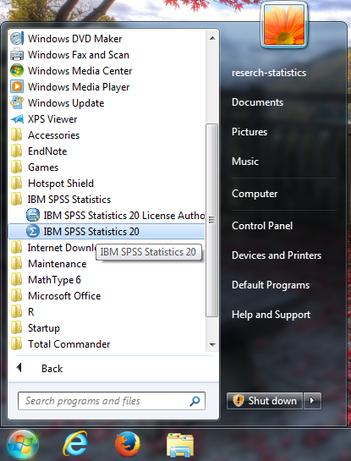
برای ورود به نرم افزار SPSS مسیر روبرو را دنبال می‌کنیم.

Slide 29
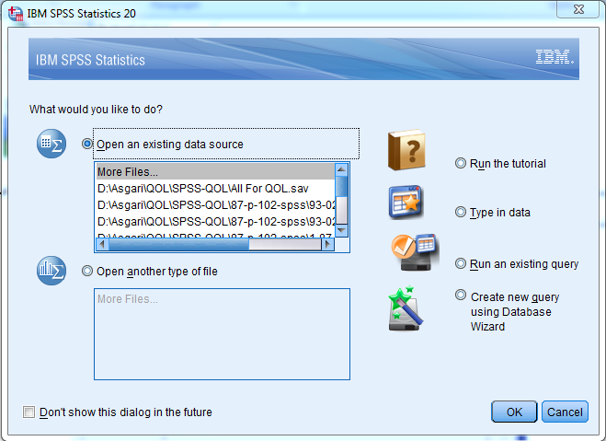
SPSS
پس از فراخوانی نرم افزار در سیستم عامل و بارگزاری کامل نرم افزار با کادری شبیه به این کادر مواجه خواهیم شد

Slide 30
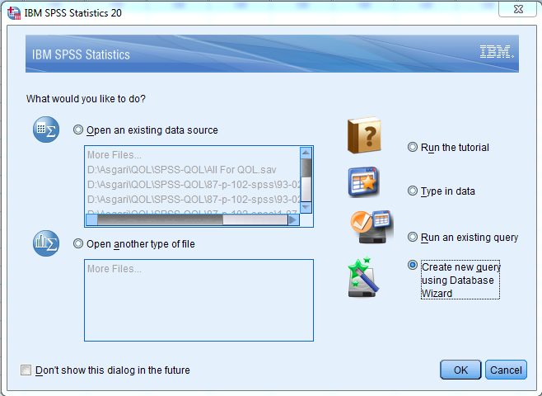
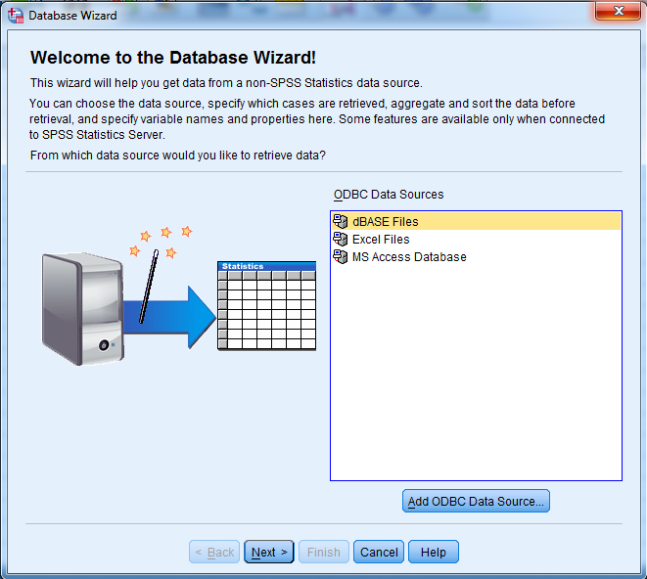
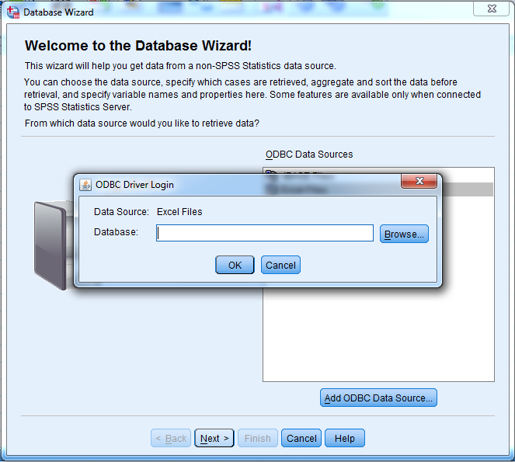

Slide 31
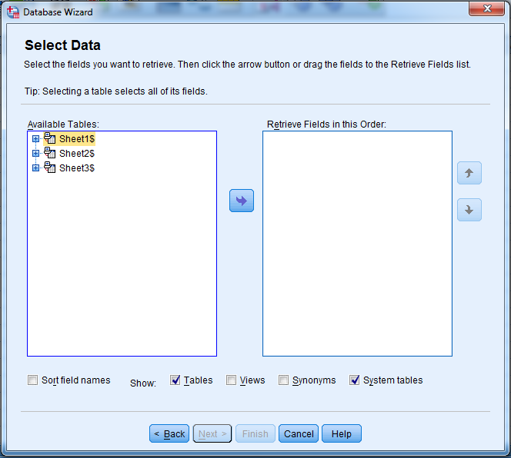
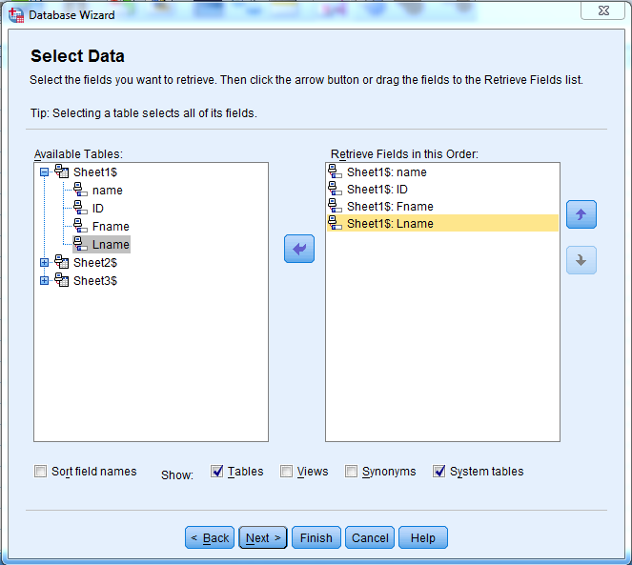
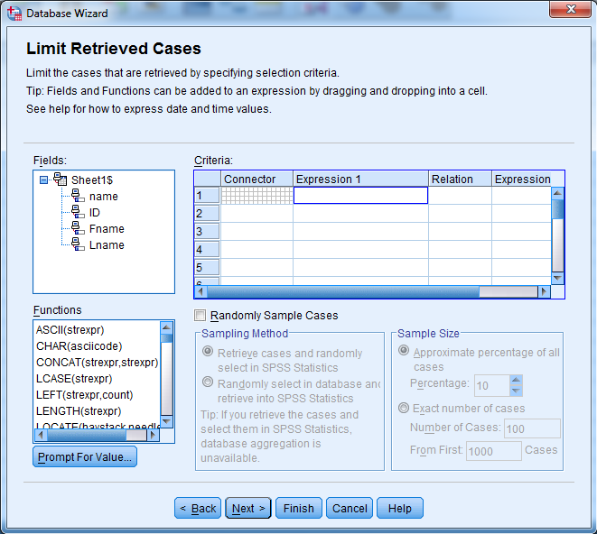
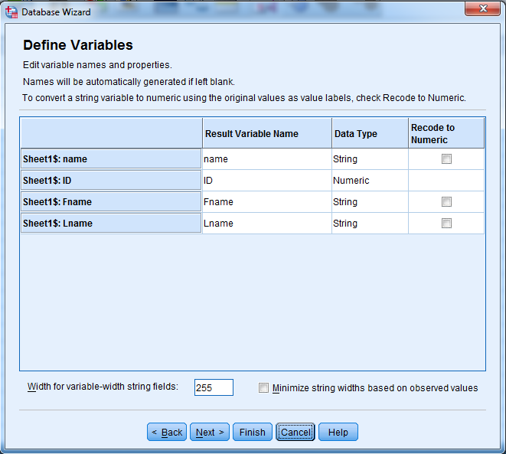

Slide 32
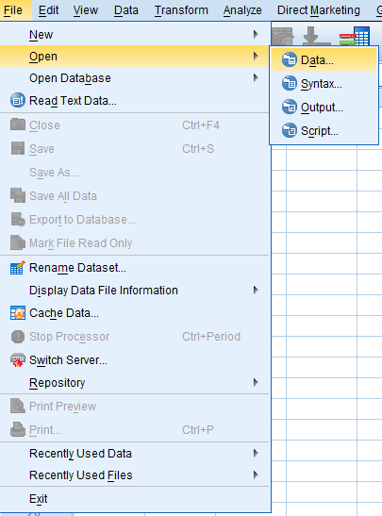
SPSS
روش دوم برای باز کردن فایل‌های اکسل و سایر فایل‌ها

Slide 33
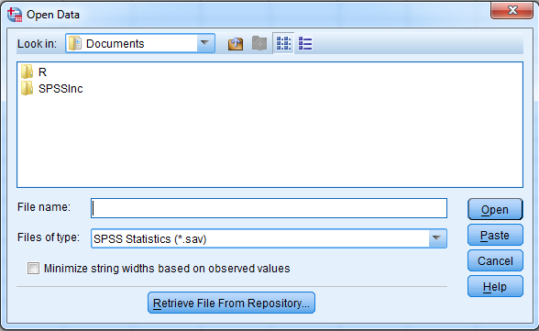
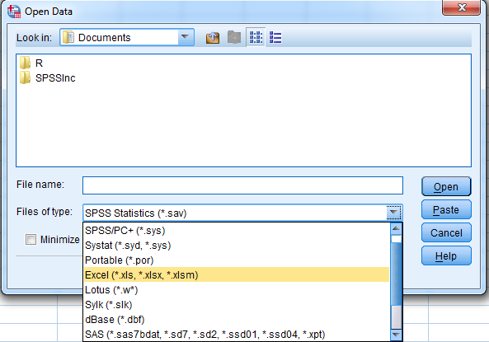
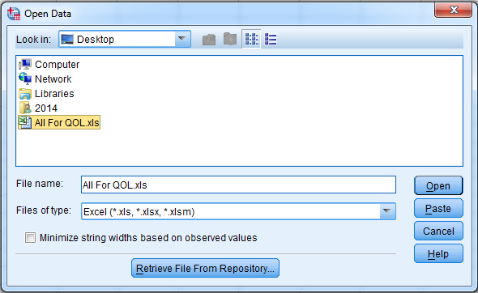
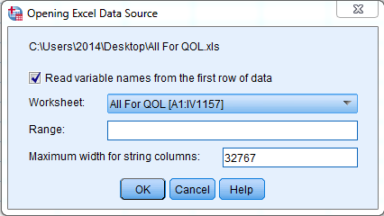

Slide 34
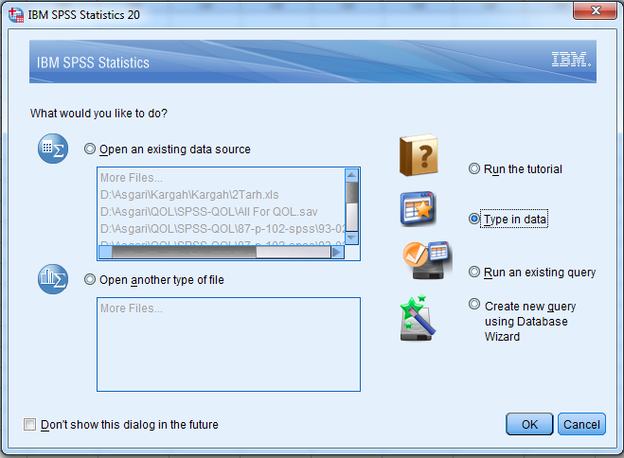
SPSS

Slide 35
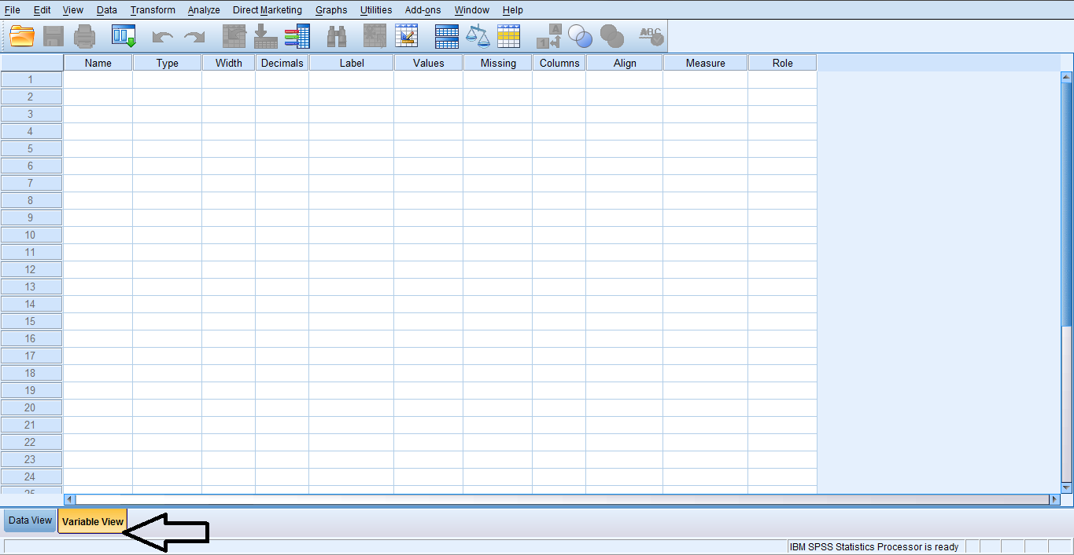
SPSS

Slide 36
SPSS
Name
نکات مهم برای درج نام متغیر:
در این نرم افزار نمی‌توان از یک نام برای دو متغیر استفاده کنیم. یعنی تکرار مجاز نیست.
نمی‌توان از فاصله در نام متغیر استفاده کرد.
کاراکترهای زیر نامهای محاسباتی این نرم افزار است. نمی‌توان از آنها به عنوان متغیر استفاده کرد.
All with and by Eq
to or not Ge le
it ne or

Slide 37
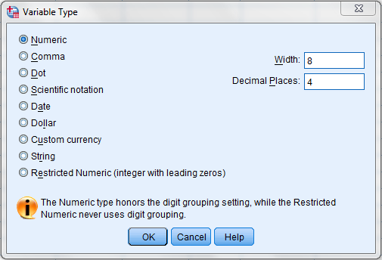
SPSS
Type
در این قسمت باید نوع متغیر را انتخاب کنیم که شامل موارد زیر می‌باشد:

Slide 38
SPSS
داده های عددی: Numeric
ویرگور: Comma
نقطه: Dot
نمادگذاری علمی: Scientific notation
تاریخ: Date
دلار: Dollar
پولهای رایج کشورها: Custom currency
رشته‌ای: String

Slide 39
SPSS
مثال: برای نام و جنسیت جانبازان از گزینه string و برای درج درصد جانبازی آنان از گزینه Numeric استفاده می‌کنیم
Width
حداکثر طول داده‌های هر ستون
Decimals
تعداد رقم های اعشار در داده‌های یک ستون

Slide 40
SPSS
Lable
در این گزینه می توانیم برای داده های یک ستون lable تعیین نماییم. فرض کنید وضعیت اشتغال افراد را تحت عنوان ستونی با نام شغل در داده‌ها وارد کرده باشیم و بخواهیم در خروجی‌ها آن را با عنوان وضعیت اشتغال نمایش دهد. بنابراین وضعیت اشتغال را به عنوان lable برای داده‌های آن ستون قرار می‌دهیم.

Slide 41
SPSS
Values
در این گزینه می‌توان داده‌های از پیش تعریف شده را تعیین کرد. فرضا در بخش جنسیت ما دو حالت کلی بیشتر نداریم که شامل زن و مرد می‌شود. اگر بخواهیم برای تک تک افراد جنسیت را تایپ کنیم زمان زیادی را می‌طلبد. با استفاده از این گزینه مشخص می‌کنیم که با نوشتن عدد 1 کاراکتر male و با نوشتن عدد 2کاراکتر Female را درج نماید.

Slide 42
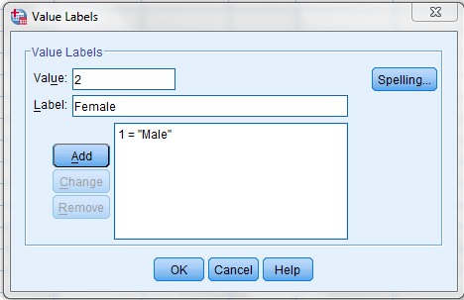
SPSS

Slide 43
SPSS
Missing
در این بخش باید داده‌های گمشده محاسباتی نرم‌افزار را مشخص کرد.
Columns
این قسمت پهنای ستون را برای وارد کردن اطلاعات مشخص می‌کند.
Align:
این قسمت مشخص می‌کند که کاراکتر نوشته شده به صورت راست چین، وسط چین یا چپ چین باشد.

Slide 44
SPSS
Measure
برای تعیین نوع داده‌ها از این گزینه استفاده می‌کنیم که به شرح زیر است:
Scale: فاصله ای
Ordinal: ترتیبی
Nominal: اسمی

Slide 45
SPSS
1. Nominal: اسمی
Words
0/1 (true/false, yes/no)
Region (western, southern, etc)
2. Ordinal: ترتیبی
1st,2nd,3rd,…
3. Scale: فاصله ای
Set units
Can use to calculate

Slide 46
فهرست
مقدمه و تعاریف اولیه
ورود داده‌ها در SPSS
تعریف داده گسسته
داده های اسمی
داده های ترتیبی
تعریف داده پیوسته
طبقه بندی داده های پیوسته و رسم جدول فراوانی
رسم نمودار در داده های پیوسته
آماره های توصیفی در داده های پیوسته
آمار استنباطی

Slide 47
داده گسسته
داده گسسته
به طور کلی متغیرهای گروهی و متغیرهای عددی را که از راه شمارش به دست آمده باشند متغیرهای گسسته می‌نامند.

Slide 48
فهرست
مقدمه و تعاریف اولیه
ورود داده‌ها در SPSS
تعریف داده گسسته
داده های اسمی
داده های ترتیبی
تعریف داده پیوسته
طبقه بندی داده های پیوسته و رسم جدول فراوانی
رسم نمودار در داده های پیوسته
آماره های توصیفی در داده های پیوسته
آمار استنباطی

Slide 49
داده گسسته
داده های اسمی
داده های مربوط به جنسیت افراد، گروه خونی و ... جزو داده های اسمی هستند.
مثال: بانک اطلاعاتی جانبازان دوپا قطع را در نظر می‍گیریم. برای متغیر جنیست در این داده ها جدول فراوانی تنطیم کنید و سپس نمودار میله ای و نمودار دایره ای آن را نیز رسم نمایید.

Slide 50
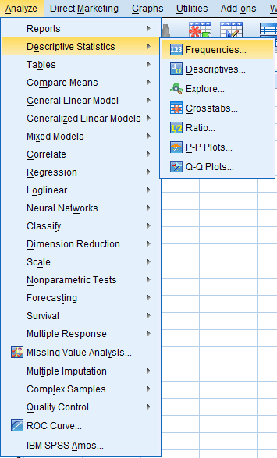
داده‌های اسمی
جدول فراوانی:
برای تشکیل جدول فراوانی برای داده‌های گسسته داریم:

Slide 51
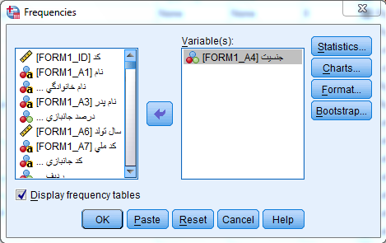
پس از انتخاب گزینه frequencies منوی زیر باز خواهد شد.
داده ها را انتخاب کرده و با استفاده از فلش آن را به ستون variables منتقل می‌کنیم.
در صورت انتخاب display frequency tables برای داده ها جدول فراوانی تنظیم می نماید.

Slide 52
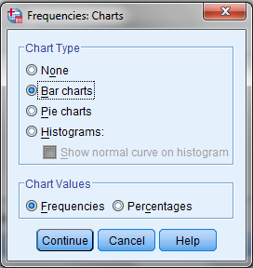
داده‌های اسمی
با کلیک بر روی گزینه chart منوی زیر نمایان خواهد شد.

Slide 53
داده‌های اسمی
chart type
pie charts (نمودار دایره ای)
bar charts (نمودار میله ای)
chart values
Frequencies (فراوانی)
Percentages (درصد فراوانی )

Slide 54
داده‌های اسمی
جدول فراوانی

Slide 55
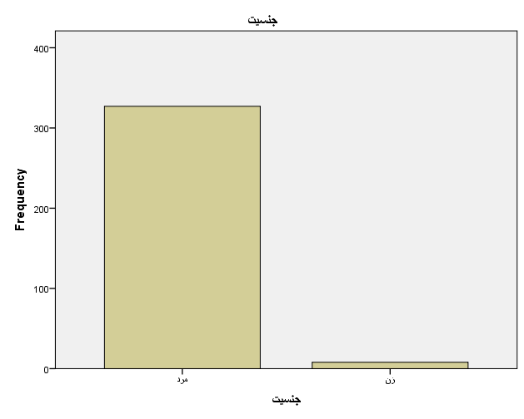
داده‌های اسمی
نمودار میله ای

Slide 56
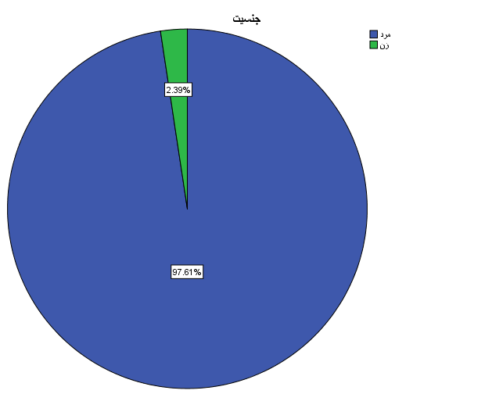
داده‌های اسمی
نمودار دایره‌ای
جهت نمایش درصد فراوانی و یا فراوانی هر دسته بر روی نمودار نمایش داده شده دوبار کلیک کنید تا نمودار در حالت chart editor نمایش داده شود.
روی نمودار راست کلیلک کرده و بر روی show data lables کلیک نمایید.

Slide 57
فهرست
مقدمه و تعاریف اولیه
ورود داده‌ها در SPSS
تعریف داده گسسته
داده های اسمی
داده های ترتیبی
تعریف داده پیوسته
طبقه بندی داده های پیوسته و رسم جدول فراوانی
رسم نمودار در داده های پیوسته
آماره های توصیفی در داده های پیوسته
آمار استنباطی

Slide 58
داده‌های ترتیبی
داده های ترتیبی
داده های میزان تصادفات در هر روز، تعداد افراد مبتلا به سرطان، تعداد فرزندان و ... جزو داده های ترتیبی هستند.
مثال: برای متغیر تعداد فرزندان جدول فراوانی تنظیم کنید و سپس نمودار میله ای، نمودار دایره ای و نمودار تنه و شاخه آن را نیز رسم نمایید.

Slide 59
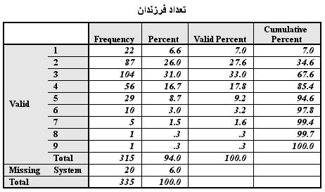
داده‌های ترتیبی
جدول فراوانی

Slide 60
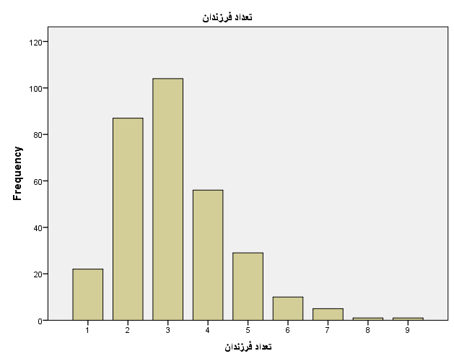
داده‌های ترتیبی
نمودار میله ای

Slide 61
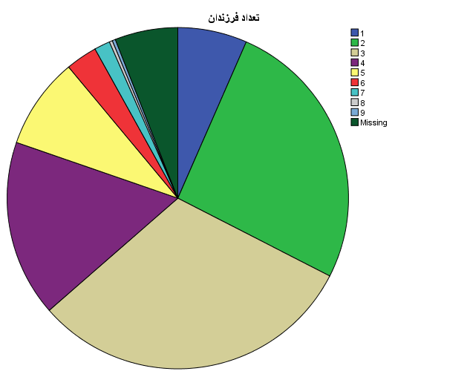
داده‌های ترتیبی
نمودار دایره‌ای

Slide 62
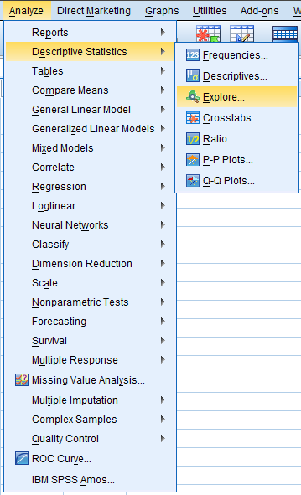
داده‌های ترتیبی
نمودار تنه و شاخه
برای رسم نمودار تنه و شاخه داریم:

Slide 63
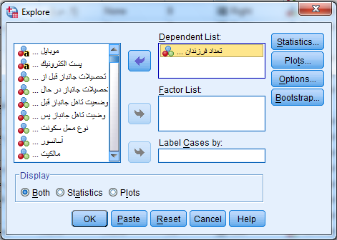
داده‌های ترتیبی

Slide 64
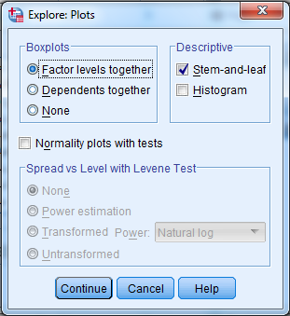
داده‌های ترتیبی

Slide 65
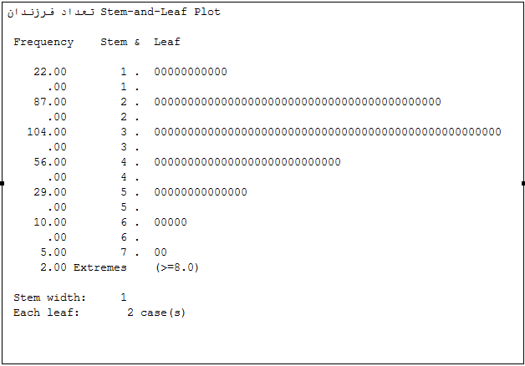
داده‌های ترتیبی

Slide 66
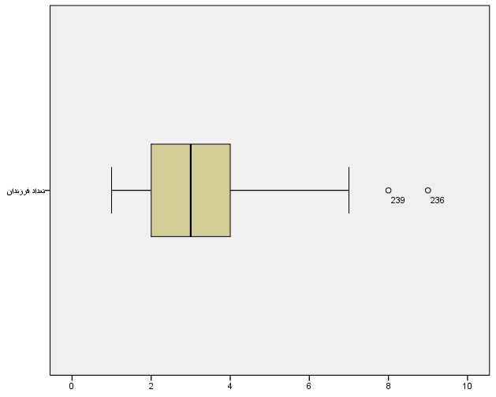
داده‌های ترتیبی
نمودار جعبه ای

Slide 67
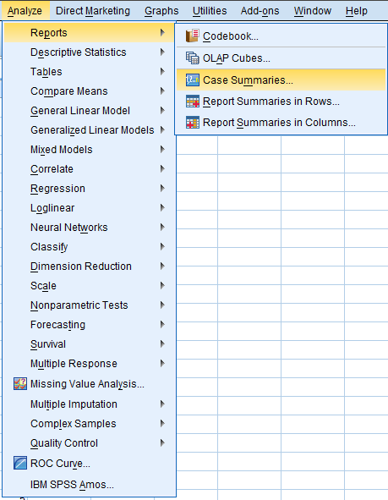
داده‌های ترتیبی
تعیین میانه، میانگین، مد(نما)، ضریب چولگی و ضریب برجستگی، Q₁، Q₃، Q_{0.92}، Q_{0.4}، واریانس و انحراف معیار:
1- روش اول

Slide 68
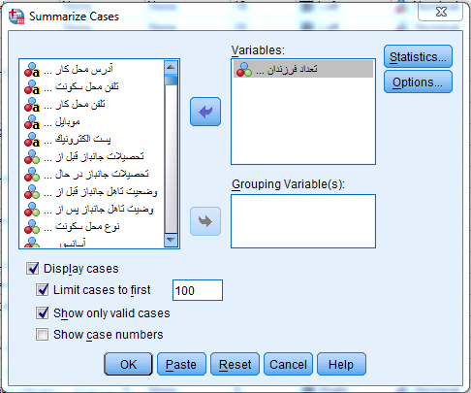
داده‌های ترتیبی
با کلیک بر روی گزینه case summaries منوی زیر ظاهر خواهد شد. تعداد فرزندان را به عنوان Variables انتخاب کرده و بر روی گزینه statistics کلیک می‌کنیم.

Slide 69
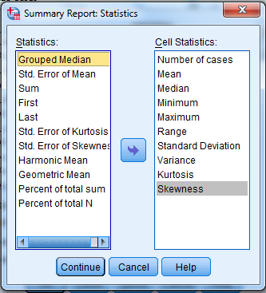
داده‌های ترتیبی
با کلیک بر روی گزینه statistics منوی زیر ظاهر خواهد شد. طبق شکل زیر گزینه های مورد نظر را انتخاب کرده و به ستون cell statistics انتقال می‌دهیم.

Slide 70
داده‌های ترتیبی
خروجی حاصل به صورت زیر می‌باشد.

Slide 71
داده‌های ترتیبی
2- روش دوم

Slide 72
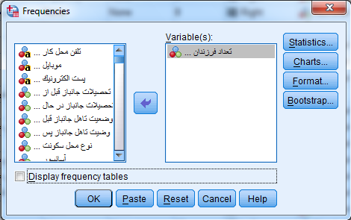
داده‌های ترتیبی
با کلیک بر روی گزینه frequencies منوی زیر ظاهر خواهد شد. تعداد فرزندان را به عنوان Variables انتخاب کرده و بر روی گزینه statistics کلیک می‌کنیم.

Slide 73
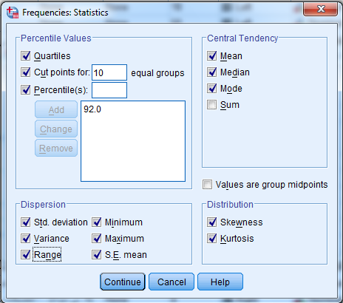
داده‌های ترتیبی
با کلیک بر روی گزینه statistics منوی روبرو ظاهر خواهد شد.

Slide 74
داده‌های ترتیبی
Percentile values
Quartiles (چارک ها)
Percentiles (صدک ها)
Cut points for (محاسبه دهک ها)

Slide 75
داده‌های ترتیبی
Central tendency
Mean (میانگین)
Sum (مجموع)
Median (میانه)
Mode (مد یا نما)

Slide 76
داده‌های ترتیبی
Desperation
Std. deviation (انحراف معیار)
S.E. mean (انحراف از میانگین)
Maximum (بزرگترین داده)
Minimum (کوچکترین داده)
Range (دامنه تغییرات)
Variance (واریانس)

Slide 77
داده‌های ترتیبی
Distribution
Skewness (ضریب چولگی)
Kurtosis (ضریب برجستگی)

Slide 78
داده‌های ترتیبی
Skewness (ضریب چولگی)
Skewness <0
چوله به راست
Skewness >0
چوله به چپ
Kurtosis (ضریب برجستگی)
Kurtosis <0
برجسته
Kurtosis >0
پخ

Slide 79
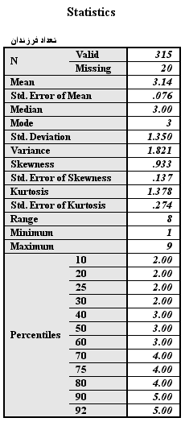
داده‌های ترتیبی
خروجی حاصل به صورت روبرو خواهد بود:

Slide 80
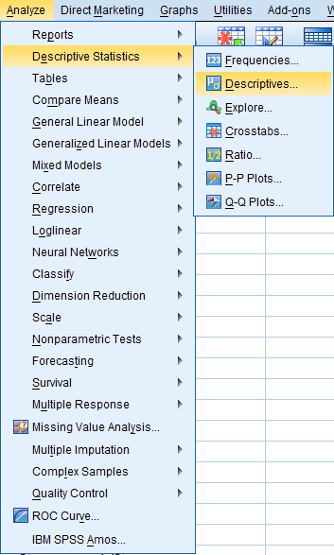
داده‌های ترتیبی
3- روش سوم

Slide 81
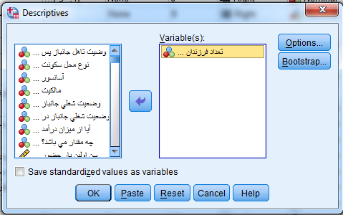
داده‌های ترتیبی
با کلیک بر روی گزینه decriptives منوی زیر ظاهر خواهد شد. داده های اولیه را به عنوان Variables انتخاب کرده و بر روی گزینه options کلیک می‌کنیم.

Slide 82
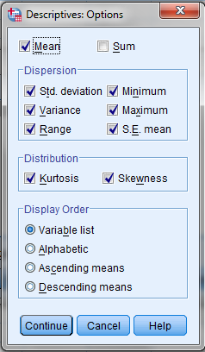
داده‌های ترتیبی

Slide 83
داده‌های ترتیبی
خروجی حاصل به صورت زیر خواهد بود

Slide 84
فهرست
مقدمه و تعاریف اولیه
ورود داده‌ها در SPSS
تعریف داده گسسته
داده های اسمی
داده های ترتیبی
تعریف داده پیوسته
طبقه بندی داده های پیوسته و رسم جدول فراوانی
رسم نمودار در داده های پیوسته
آماره های توصیفی در داده های پیوسته
آمار استنباطی

Slide 85
تعریف داده پیوسته
داده پیوسته
به طور کلی متغیرهایی که از طریق اندازه گیری به دست آمده باشند، متغیرهای پیوسته می نامند.

Slide 86
فهرست
مقدمه و تعاریف اولیه
ورود داده‌ها در SPSS
تعریف داده گسسته
داده های اسمی
داده های ترتیبی
تعریف داده پیوسته
طبقه بندی داده های پیوسته و رسم جدول فراوانی
رسم نمودار در داده های پیوسته
آماره های توصیفی در داده های پیوسته
آمار استنباطی

Slide 87
طبقه بندی داده های پیوسته و رسم جدول فراوانی
هدف: تحلیل و رسم جدول فراوانی و محاسبه آمار توصیفی در داده‌های پیوسته
هنگاهی که داده ها از نوع پیوسته می‌باشند و برای تشکیل جدول فراوانی ابتدا باید 5 گام زیر را طی نمود و سپس جدول فراوانی را رسم کرد:
گام اول: محاسبه کوچکترین داده و بزرگترین داده

Slide 88
طبقه بندی داده های پیوسته
جهت محاسبه کوچکترین و بزرگترین مقدار داریم:

Slide 89
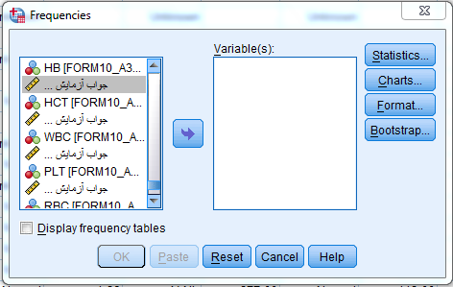
طبقه بندی داده های پیوسته
پس از انتخاب frequencies پنجره زیر باز می‌شود.
جواب آزمایش HB را انتخاب کرده و آن را به ستون variables می افزاییم.

Slide 90
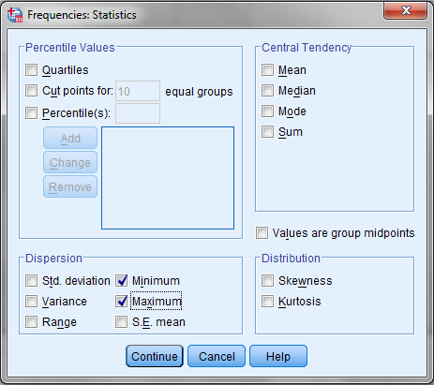
طبقه بندی داده های پیوسته
با کلیک بر روی گزینه statistics پنجره زیر نمایان می‌شود.
در پنجره dispersion گزینه های minimum و maximum را انتخاب نموده و بر روی continue کیلک می‌نماییم.

Slide 91
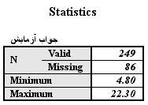
طبقه بندی داده های پیوسته
خروجی
کوچک ترین داده: 4/8
بزرگترین داده 22/3

Slide 92
طبقه بندی داده های پیوسته
گام دوم: تعیین تقریب انجام گرفته در داده ها:
همانطور که مشاهده می‌کنید داده ها تا یک رقم اعشار گرد شده اند. بنابراین r=1 می باشد (r نمایانگر تعداد ارقام اعشار اعداد است).
پس از تعیین میزان r مقدار عبارت را محاسبه می‌نماییم
یعنی داریم:
عدد بدست آمده را از داده کوچک کم کرده و به داده بزرگ اضافه می‌نماییم.

Slide 93
طبقه بندی داده های پیوسته
گام سوم: تعیین دامنه داده‌ها
طول فاصله داده‌ها عبارت است از:
که دامنه داده ها نام دارد
گام چهارم: تعیین تعداد و طول دسته ها بر اساس داده ها
1- در مورد تعداد دسته‌ها با توجه به اینکه داده‌ها چه نوع هستن پیش زمینه‌ای داریم.
2- در مورد تعداد دسته‌ها پیش زمینه‌ای نداریم و با توجه به طول دامنه تقسیم‌بندی می‌کنیم.

Slide 94
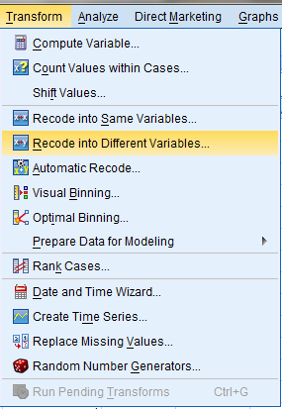
طبقه بندی داده های پیوسته
گام پنجم: دسته بندی داده‌ها در SPSS
به منظور تشکیل کلاس های مورد نظر در نرم افزار SPSS به طریق زیر عمل می‌کنیم:

Slide 95
طبقه بندی داده های پیوسته
در اینجا می توان هر دو گزینه زیر را را انتخاب نمود
Recode into same variables
Recode into different variables
اگر گزینه اول را انتخاب نماییم داده‌های طبقه بندی شده جایگزین داده‌های اولیه می شوند
اگر گزینه دوم را انتخاب نماییم داده‌های طبقه بندی شده را در ستون جدیدی ذخیره می نماید

Slide 96
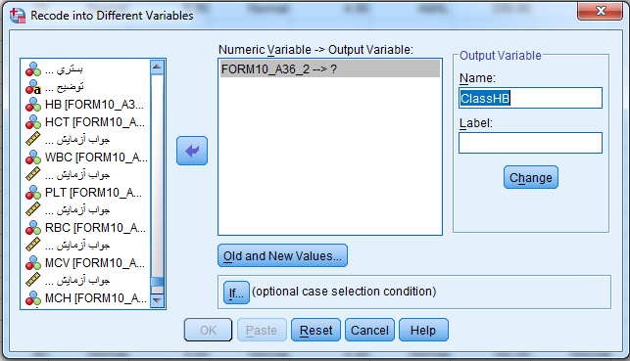
طبقه بندی داده های پیوسته
پس از انتخاب recode into different variables پنجره زیر نمایان می شود.
داده ها را به عنوان input variables انتخاب می‌نماییم و برای داده های جدید در قسمت output variables اسم جدیدی انتخاب نموده و بر روی گزینه change کلیک می‌کنیم.

Slide 97
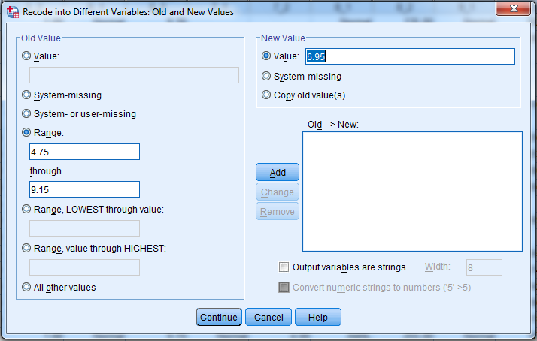
طبقه بندی داده های پیوسته
بر روی گزینه old and new values کلیک می‌کنیم و داده ها را به صورت زیر دسته بندی می‌کنیم.

Slide 98
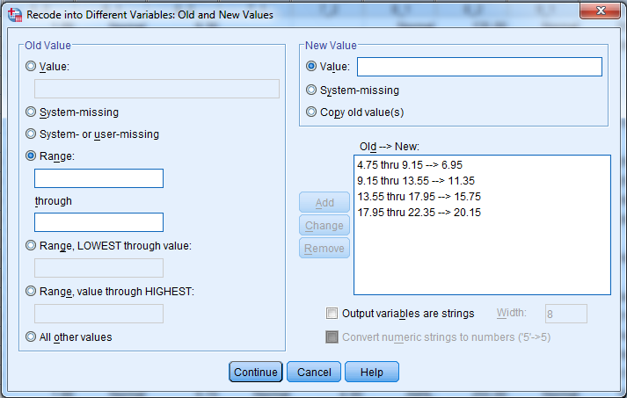
طبقه بندی داده های پیوسته
برای دسته بندی هر رده ابتدا مقدار ابتدا و انتهای آن را تعیین می‌کنیم و سپس مقدار جدید آن را در قسمت new value تعیین می‌کنیم و بر روی گزینه add کلیک می‌کنیم و تمامی 4 کلاس را به صورت زیر تعیین می‌نماییم.

Slide 99
طبقه بندی داده های پیوسته
پس از تعیین کلاس ها بر روی گزینه continue کلیک می‌کنیم و سپس تایید می‌نماییم. بدین صورت یک ستون جدید در داده ها ایجاد می شود.
به منوی variable view می رویم و برای داده‌های ایجاد شده value تعریف می‌کنیم. بدین صورت هنگام تنظیم جدول فراوانی به جای نمایش نماینده کلاس ها، رده هر کلاس را نشان خواهد داد.

Slide 100
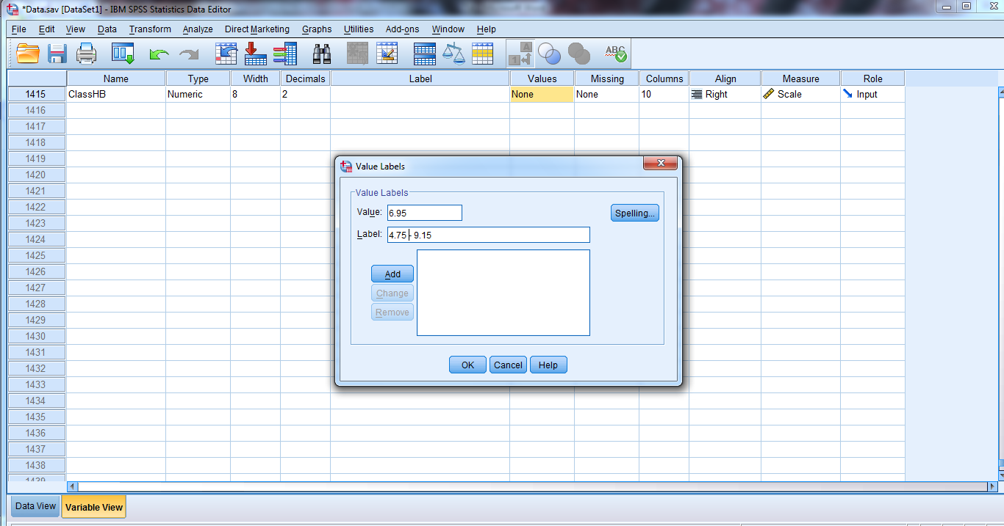
طبقه بندی داده های پیوسته
بنابراین به صورت شکل زیر بر روی گزینه values کلیک کرده و برای مقادیر value تعیین می‌کنیم.

Slide 101
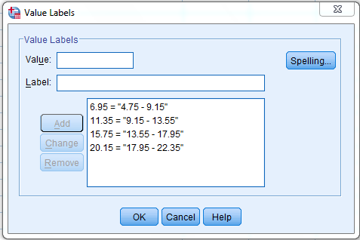
طبقه بندی داده های پیوسته
پس از تعیین گروهها بر روی ok کلیک کرده و مجددا به data view باز می گردیم.

Slide 102
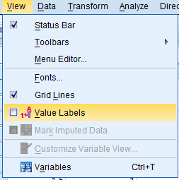
طبقه بندی داده های پیوسته
اگر مانند شکل زیر در منوی view بر روی value lables کلیک کنیم در داده ها به جای نمایش نماینده گروهها بازه هر گروه را نشان خواهد داد.

Slide 103
رسم جدول فراوانی
برای تشکیل جدول فراوانی همانند داده های گسسته خواهیم داشت:

Slide 104
رسم جدول فراوانی
پس از انتخاب گزینه frequencies پنجره زیر باز می شود. داده های طبقه بندی شده را انتخاب نموده و گزینه display frequency tables را فعال می‌نماییم و ok را کلیک می‌کنیم.

Slide 105
رسم جدول فراوانی
جدول فراوانی به صورت زیر حاصل می شود.

Slide 106
فهرست
مقدمه و تعاریف اولیه
ورود داده‌ها در SPSS
تعریف داده گسسته
داده های اسمی
داده های ترتیبی
تعریف داده پیوسته
طبقه بندی داده های پیوسته و رسم جدول فراوانی
رسم نمودار در داده های پیوسته
آماره های توصیفی در داده های پیوسته
آمار استنباطی

Slide 107
رسم نمودار در داده های پیوسته
پس از تشکیل جدول فراوانی برای داده های طبقه بندی شده هیستوگرام و نمودار چندبر فراوانی را رسم می‌نماییم.
برای رسم هیستوگرام داریم:

Slide 108
رسم نمودار در داده های پیوسته
پس از انتخاب هیستوگرام داده های طبقه بندی شده را به عنوان variable انتخاب کرده و Ok می‌کنیم.

Slide 109
رسم نمودار در داده های پیوسته

Slide 110
رسم نمودار در داده های پیوسته
برای رسم نمودار چندبر فراوانی داریم:

Slide 111
رسم نمودار در داده های پیوسته
پس از انتخاب گزینه line منوی روبرو ظاهر خواهد شد.
simple را انتخاب کرده و بر روی گزینه define کلیک می‌کنیم.

Slide 112
رسم نمودار در داده های پیوسته
در منوی روبرو داده های طبقه بندی شده را به عنوان category axis انتخاب کرده و در پنجره line represents گزینه n of cases را انتخاب می‌نماییم.

Slide 113
رسم نمودار در داده های پیوسته

Slide 114
رسم نمودار در داده های پیوسته
نمودار تنه و شاخه
برای رسم نمودار تنه و شاخه داریم:
توجه: در داده های پیوسته برای رسم نمودار تنه و شاخه و نمودار جعبه ای از داده های اصلی (قبل از طبقه بندی) استفاده می نماییم

Slide 115
رسم نمودار در داده های پیوسته

Slide 116
رسم نمودار در داده های پیوسته

Slide 117
رسم نمودار در داده های پیوسته

Slide 118
رسم نمودار در داده های پیوسته
نمودار جعبه ای

Slide 119
فهرست
مقدمه و تعاریف اولیه
ورود داده‌ها در SPSS
تعریف داده گسسته
داده های اسمی
داده های ترتیبی
تعریف داده پیوسته
طبقه بندی داده های پیوسته و رسم جدول فراوانی
رسم نمودار در داده های پیوسته
آماره های توصیفی در داده های پیوسته
آمار استنباطی

Slide 120
آماره های توصیفی در داده های پیوسته
در داده های پیوسته به دو روش می توان آماره های توصیفی (میانه، میانگین و ...) را بدست آورد:
از روی داده های اصلی قبل از طبقه بندی
از روی داده های طبقه بندی شده
در عمل بیشتر از روش اول استفاده می شود اما روش دوم روشی است که در اکثر کتابهای آماری به آن اشاره شده است و به جهت اینکه داده‌ها را طبقه بندی می‌کند روش دقیق‌تری است.

Slide 121
آماره‌های توصیفی در داده‌های پیوسته
روش اول: تعیین آماره های توصیفی از روی داده های اولیه
همانطور که در جلسه قبل گفته شد جهت بدست آوردن آماره های توصیفی سه روش وجود دارد:
Analysis Reports Case summaries
Analysis Descriptive statistics Frequencies
Analysis Descriptive statistics Descriptives

Slide 122
آماره‌های توصیفی در داده‌های پیوسته
با کلیک بر روی گزینه case summaries منوی زیر ظاهر خواهد شد. جواب آزمایش HB را به عنوان Variables انتخاب کرده و بر روی گزینه statistics کلیک می‌کنیم.
روش اول:

Slide 123
آماره‌های توصیفی در داده‌های پیوسته
با کلیک بر روی گزینه statistics منوی زیر ظاهر خواهد شد. طبق شکل زیر گزینه های مورد نظر را انتخاب کرده و به ستون cell statistics انتقال می‌دهیم.

Slide 124
آماره‌های توصیفی در داده‌های پیوسته
خروجی حاصل به صورت زیر می‌باشد.

Slide 125
آماره‌های توصیفی در داده‌های پیوسته
با کلیک بر روی گزینهfrequencies منوی زیر ظاهر خواهد شد. جواب آزمایش HB را به عنوان Variables انتخاب کرده و بر روی گزینه statistics کلیک می‌کنیم.
روش دوم:

Slide 126
آماره‌های توصیفی در داده‌های پیوسته
با کلیک بر روی گزینه statistics منوی زیر ظاهر خواهد شد.

Slide 127
آماره‌های توصیفی در داده‌های پیوسته
خروجی حاصل به صورت روبرو خواهد بود:

Slide 128
آماره‌های توصیفی در داده‌های پیوسته
با کلیک بر روی گزینهdecriptives منوی زیر ظاهر خواهد شد. جواب آزمایش HB را به عنوان Variables انتخاب کرده و بر روی گزینه options کلیک می‌کنیم.
روش سوم:

Slide 129
آماره‌های توصیفی در داده‌های پیوسته
با کلیک بر روی گزینه options منوی زیر ظاهر خواهد شد.

Slide 130
آماره‌های توصیفی در داده‌های پیوسته
خروجی حاصل به صورت زیر خواهد بود:

Slide 131
آماره‌های توصیفی در داده‌های پیوسته
روش دوم: تعیین آماره های توصیفی از روی داده‌های طبقه بندی شده
جهت بدست آوردن آماره های توصیفی برای داده های گروه بندی شده تنها یک روش وجود دارد:
Analysis Descriptive statistics Frequencies

Slide 132
آماره‌های توصیفی در داده‌های پیوسته
با کلیک بر روی گزینهfrequencies منوی زیر ظاهر خواهد شد. جواب آزمایش HB را به عنوان Variables انتخاب کرده و بر روی گزینه statistics کلیک می‌کنیم.

Slide 133
آماره‌های توصیفی در داده‌های پیوسته
با کلیک بر روی گزینه statistics منوی زیر ظاهر خواهد شد.

Slide 134
آماره‌های توصیفی در داده‌های پیوسته
خروجی حاصل به صورت روبرو خواهد بود:

Slide 135
فهرست
مقدمه و تعاریف اولیه
ورود داده‌ها در SPSS
تعریف داده گسسته
داده های اسمی
داده های ترتیبی
تعریف داده پیوسته
طبقه بندی داده های پیوسته و رسم جدول فراوانی
رسم نمودار در داده های پیوسته
آماره های توصیفی در داده های پیوسته
آمار استنباطی

Slide 136
آمار استنباطی
تعیین نوع آزمون
آزمون پارامتری
آزمون ناپارامتری
بررسی نرمال بودن داده‌ها
چک کردن با استفاده از نمودارها
چک کردن با استفاده از آزمون‌ها
آزمون کلموگروف – اسمیرنوف (نمونه کوچک)
آزمون شاپیرو - ویلک

Slide 137
آمار استنباطی

Slide 138
آمار استنباطی

Slide 139
آمار استنباطی

Slide 140
آمار استنباطی

Slide 141
آمار استنباطی

Slide 142
آماره‌های توصیفی در داده‌های پیوسته

Slide 143
t – Test (Mann - Whithney)
مستقل
دو گروه
Paired t – Test (Mac Nemar)
زوجی
میانگین
ANOVA
مستقل
بیش از دو گروه
Repeated Measure
زوجی
مقایسه
Chi - Square
مستقل
دو گروه
Mac - Nemar
زوجی
نسبت
Chi - Square
مستقل
بیش از دو گروه
Cochran/Friedman
زوجی

Slide 144
ممنون از توجه شما

